Slide 1
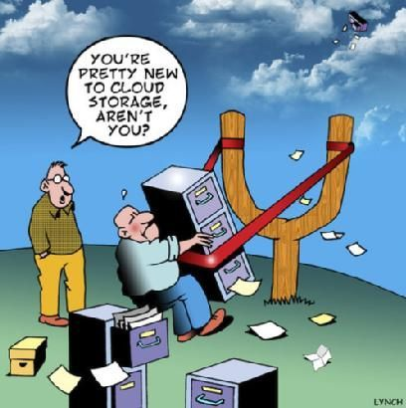
Ex12 – Persistens 2
Mere persistens, constructor overloading
Notes:
Intro af os undervisere

Slide 2

Hvad har vi set på tidligere?
Streams:
StreamWriter
StreamReader
DateTime
Konverterer til tekst i det sprog, som dit OS er installeret med
String: Split()

Slide 3
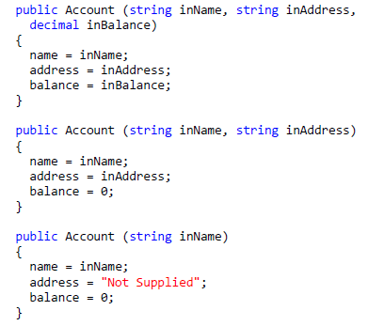
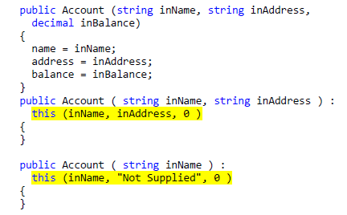
Nye begreber
Constructor overloading (& chaining)

Slide 4
Plan for i dag
08:15 – 08:30 | Introduktion
08:30 – 08:50 | Terminologi
08:30 – 09:45 | Øvelse 2 – Flere personer
09:45 – 10:00 | Pause
10:00 – 10:45 | Øvelse 2 – Flere personer Øvelse 3 – Person-klassen (finpudsning)
10:45 – 11:15 | Øvelse 3 – Person-klassen (finpudsning)
11:15 – 11:30 | Opsummering

Slide 5
Dagens opgave
Gennemgang af dagens opgave
Spørgsmål til opgaven

Slide 6

Sæt i gang!
Kom til os, hvis I har spørgsmål
Sæt i gang med dagens opgave

Slide 7
Opsummering
Hvor langt nåede I med dagens øvelser?
Stødte I på problemer I ikke fik løst?
Har nogen lyst til at vise deres produkt? (kort!)

Slide 8
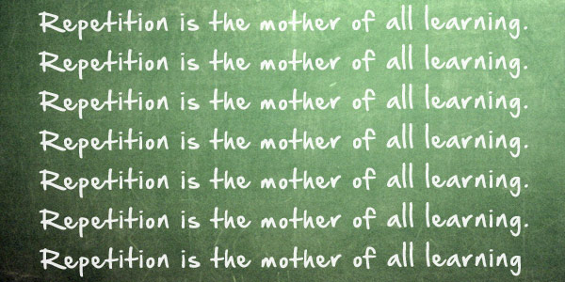
Næste gang: Repetition

